Slide 1


ŘASY II
Autor: Mgr. Jitka Mašková
Datum: 31. 10. 2012
Gymnázium, Třeboň, Na Sadech 308

Slide 2
Číslo projektu | CZ.1.07/1.5.00/34.0702
Číslo materiálu | VY_32_INOVACE_BIO.PRIMA - 04
Škola | Gymnázium, Třeboň, Na Sadech 308
Autor | Mgr. Jitka Mašková
Název | ŘASY II
Předmět | Biologie
Tematická oblast | Botanika pro první ročník osmiletého studia
Šablona | III/2 - Inovace a zkvalitnění výuky prostřednictvím ICT
Ročník | prima
Metodický list/Anotace | Tento materiál je pokračováním materiálu ŘASY I a je určen k výkladu s následným procvičením nových pojmů z obou částí. Procvičovací část lze vytisknout jako pracovní list. Délka: 25 – 30 minut Na tento materiál navazuje třetí část ŘASY III , kde je připravené praktické cvičení.
Pokud není uvedeno jinak, použitý materiál je z vlastních zdrojů autora

Slide 3

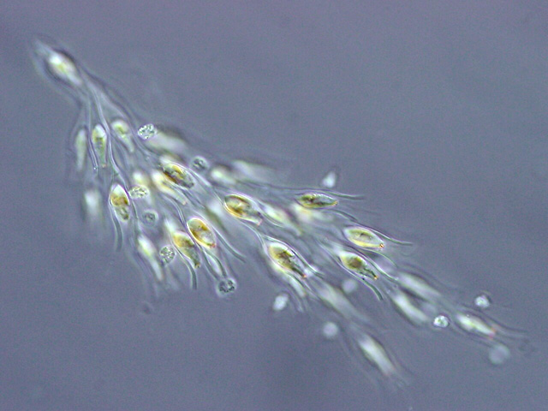
ŘASY
eukaryotické fotosyntetizující organismy
tělo nazýváme stélka
rozlišujeme řasy zelené, hnědé a červené
voda a vlhké prostředí - moře, sladké vody, vlhká půda …

Slide 4
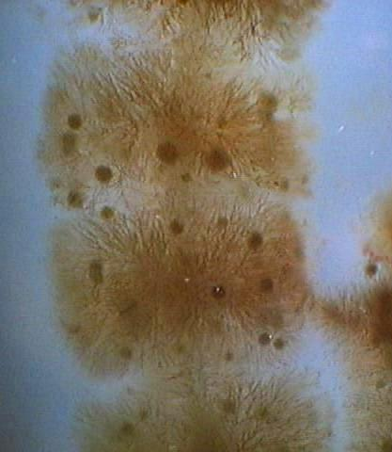
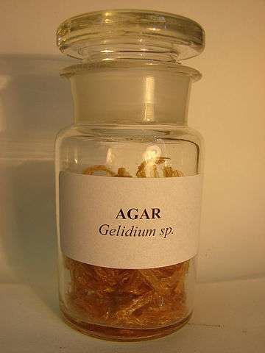
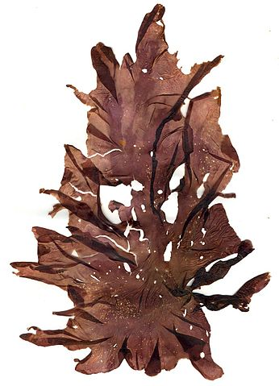
Červené řasy
porphyra
potěrka žabí símě
průmyslové využití
Notes:
Gelidium – mořská, lupenitá, přisedlá, agar pro mikrobiologii i potravinářský průmysl
Potěrka – vláknitá, sladkovodní, přisedlá
Porphyra – lupenitá, mořská, přisedlá, jedlá

Slide 5
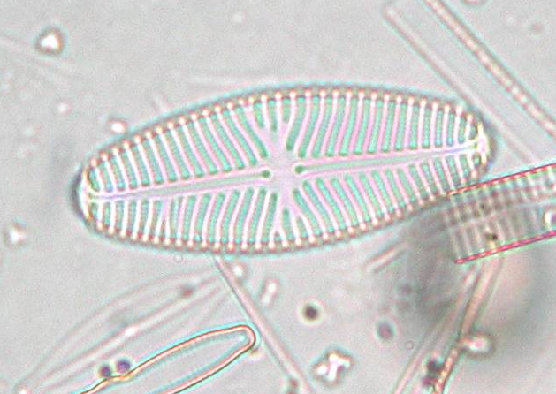
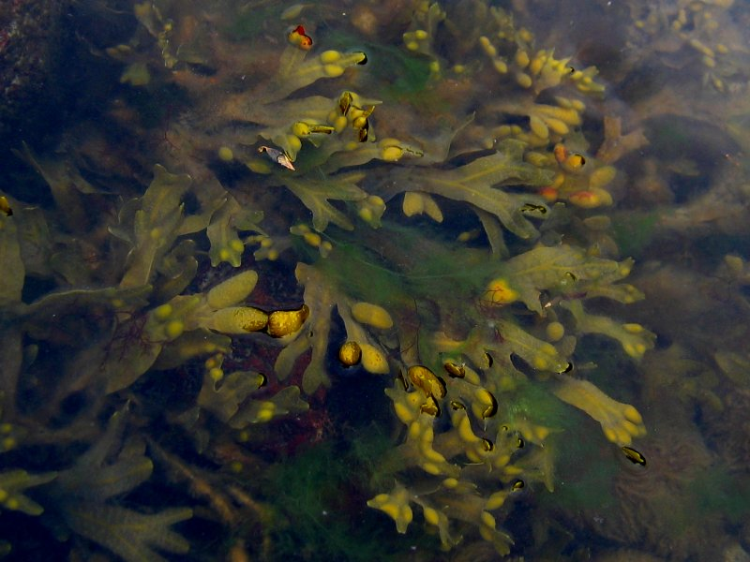
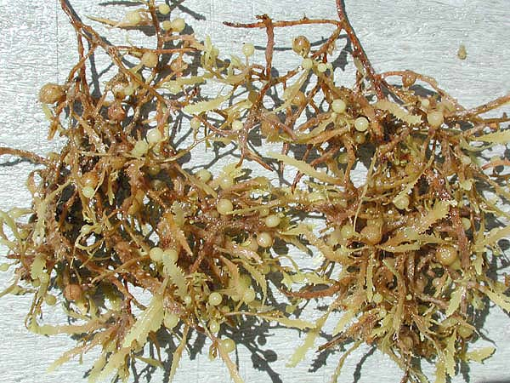
Hnědé řasy
rozsivky
chaluha bublinatá
Sargassum = hroznovice
Notes:
Rozsivky – jednobuněčné, sladkovodní i mořské, na dně, křemičitá schránka, vzory, hornina diatomit - filtry
Chaluha – mořská, lupenitá, přisedlá, krmení i hnojivo
Hroznovice – mořská, lupenitá, plave

Slide 6
Roztřiď uvedené řasy do skupin a přiřaď k nim charakteristiky:
Gelidium, chaluha, krásnoočko, pláštěnka, potěrka, rozsivka, šroubatka, váleč, zelenivka, zrněnka, žabí vlas
Zelené řasy
Krásnoočko – sladkovodní, 1 b., s bičíkem, bez b. s.
Hnědé řasy
Chaluha – mořská, lupenitá, přisedlá
Pláštěnka – sladkovodní, 1 b., s bičíkem
Červené řasy
Rozsivka – sladkovodní i mořské, se schránkou, 1 b.
Gelidium – mořská, lupenitá, přisedlá, agar
Šroubatka – sladkovodní, vláknitá
Váleč – sladkovodní, s bičíkem, cenobium
Potěrka- sladkovodní, vláknitá, přisedlá
Zelenivka – sladkovodní, 1 b.
Zrněnka – suchozemská, 1 b.
Žabí vlas – sladkovodní, vláknitá, přisedlá
sladkovodní, mořská, suchozemská, jednobuněčná, vláknitá, lupenitá, s bičíkem, přisedlá, cenobium, agar, bez buněčné stěny, se schránkou

Slide 7
Odpověz na otázky:
Které řasy si budují křemičité schránky?
Jaké je technické využití horniny vzniklé ze schránek odumřelých mořských řas?
3. Jaké je využití lupenitých stélek mořských chaluh?
4. Kde se používá agar?
5. Který zástupce červených řas žije ve sladké vodě?
Jsou to rozsivky.
Hornina křemelina (diatomit) se využívá do filtrů.
Chaluhy lidé využívají jako potravinu, krmivo,
ke hnojení nebo jako surovina pro získávání jódu.
Agar se nejvíce využívá v mikrobiologii
a potravinářství.
Ve sladké vodě žije potěrka žabí símě.

Slide 8
http://cs.wikipedia.org/wiki/Soubor:Dinobryon_sp.jpg
http://commons.wikimedia.org/wiki/File:Diatomee.jpg?uselang=cs
http://upload.wikimedia.org/wikipedia/commons/thumb/2/26/Porphyra_umbilicalis_Helgoland.JPG/346px-Porphyra_umbilicalis_Helgoland.JPG
http://commons.wikimedia.org/wiki/File:Batrachospermum_moniliforme.jpg
http://upload.wikimedia.org/wikipedia/commons/thumb/b/b7/Agar2.JPG/360px-Agar2.JPG
http://upload.wikimedia.org/wikipedia/commons/4/49/Navicula_reinhardtii.jpeg
http://upload.wikimedia.org/wikipedia/commons/0/0b/Fucus_vesiculosus.jpeg
http://upload.wikimedia.org/wikipedia/commons/6/63/Sargassum_weeds_closeup.jpg
ČABRADOVÁ, Věra. Přírodopis pro 6. ročník základní školy a primu víceletého gymnázia. 1. vyd. Plzeň: Fraus, 2003, 120 s. ISBN 80-723-8211-X.

